Slide 1
C’est quoi l’informatique
Notes:
1 |Dans ce chapitre je vais vous montrer la définition de l’informatique.
2 |Vous avez déjà utilisé l’informatique soit dans votre ordinateur ou dans votre téléphone portable, vous avez utilisé des logiciels.
3 |Mais, est ce que vous avez poser la question : c’est quoi l’informatique.
4 |Je vais vous montrer dans cette présentation la définition de l’informatique via trois autre définitions
5 |Information
Traitement de l’information
Traitement automatique de l’information

Slide 2
Informatique
La notion de l’informatique est en relation avec trois autre notions :
Information
Traitement de l’information
Traitement automatique de l’information
Notes:
1 | <--- La notion ...
2 | <--- * Informa...

Slide 3
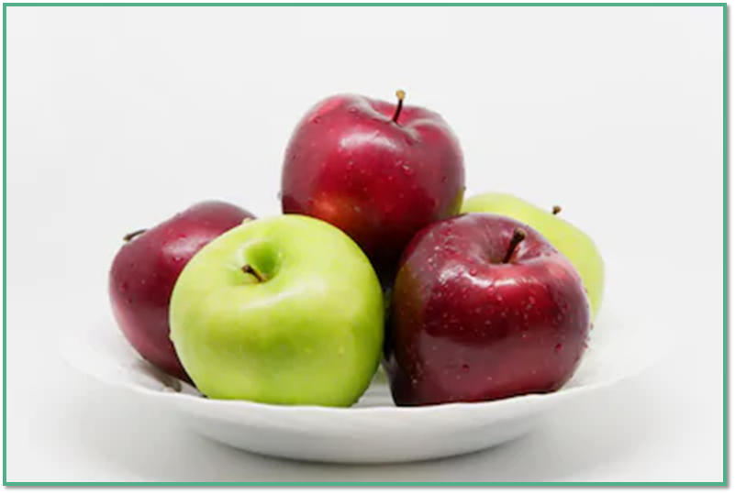
Information - introduction
Vous pouvez voir l’information comme un renseignement sur une personne, un objet ou un événement
Information : « le plat contient cinq pomme »
Notes:
1 |Tous d’abord, c’est quoi l’informaiton.
2 | <--- Vous pouve...
3 |Je vous donne un exemple. Le plat que vous voyez contient 5 pommes.
4 | <--- [image] 5 pommes...
5 |Comme information : je peut vous dire que
6 | <--- Informatio...

